Slide 1
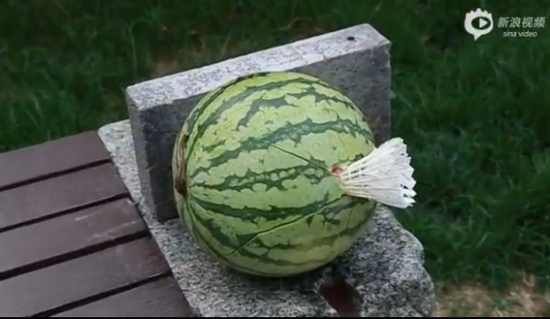
羽球

Slide 2
羽球和羽球拍的介紹
羽球由16根羽毛及球托組成。羽毛長62－70毫米，以鵝毛或鴨毛為主，頂端圍成圓形。球托直徑25～28毫米，重量4.74－5.5克，底部為半球體。
羽球拍的長度不得大於680毫米，拍面的長度應低於290毫米，寬度低於230毫米。

Slide 3
羽球的歷史
羽球運動的前身是板羽球(但現在羽球和板羽球已發展成不同的兩種球類運動)，也就是使用木板拍打紮有羽毛的球體（類似毽子），並讓它避免落地的遊戲，已有近二千年的歷史，在古代歐洲、中國、日本都可以看見它的身影。
其中源自古希臘的一種板羽球，更發展出將實木板拍改為木製外框，並在中間綁著緊繃的羊皮，因具彈性而更容易拍打。這種遊戲曾向東方傳播至古代印度，並遠達暹羅、中國與日本等地。然而這類遊戲的目的都只是讓球儘量保持在空中而不落地，與現代羽球運動的精神大異其趣。
羽球在1992年，成立奧運。

Slide 4
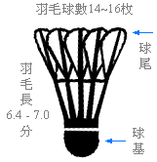
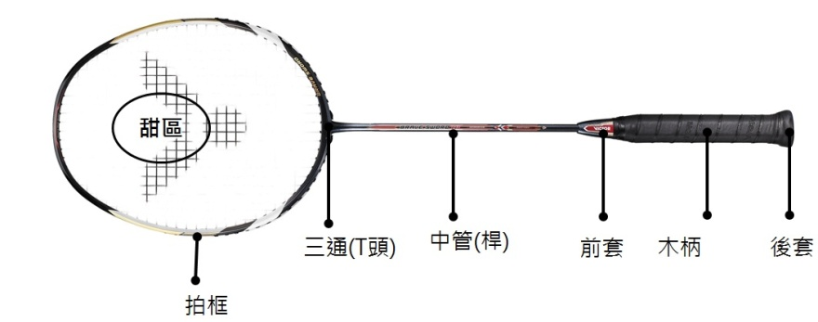
羽球和羽球拍

Slide 5
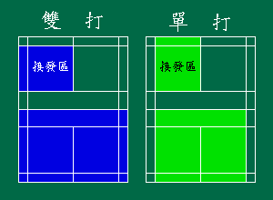
羽球場

Slide 6
羽球場地解說
周教練教室─認識羽球場地與基本規則

Slide 7
羽球規則(1)
現代羽球賽分為男子單打、女子單打、男子雙打、女子雙打及混合雙打，共5個單項
發球後，比賽便算正式開始，雙方球員交替擊球，直至一方犯規或球落在其中一方的場區內
得分：對方球落地或犯規我們就得分 。在得分的同時也相應獲得發球權；當連續得分的時候，球員在自己的兩個發球區內交替發球

Slide 8
羽球規則(2)
局與場：一場羽球賽分為三局，三戰兩勝就贏
21分制與12分制：如果這局得到21分(或12分)，這局就贏了。21分通常是雙打，12分通常是單打
延長賽：21分最多延長到30分。雙方打到20平手後，一方連續得2分即算該局獲勝。比分並非無限延長，先取得30分者 得勝

Slide 9
改良羽球規則的試行(1)
羽球的計分制度最初採取15分制(發球得分制)，通常採用「三局兩勝制」。但舊制的明顯缺點為：比賽長度不易受到控制，容易導致比賽持續時間過長
試行每局7分和「五局三勝制」的新賽制。雖然新賽制在理論上縮短了比賽長度，但實際效果並不明顯，而且遭到了許多行內人士的批評，他們的理由是：7分制使比賽變得簡單粗糙，缺乏觀賞價值。

Slide 10
改良羽球規則的試行(2)
國際羽總最終在實行新賽制一年後，恢復每局15分制和「三局兩勝制」。2006年5月6日，國際羽總通過21分新賽制(落地得分制)，同時規定：每局某方先到達11分時可休息60秒，第一局完和第二局之間、第二局完和第三局之間可以有2分鐘的休息時間。

Slide 11
練習分組名單
吳文瀚，張佑豪 張子宜，施馨檸
施旗禮，葉亦宏 黃玟淇，蔡依緁
曾明哲，楊京典 陳思愈，邱申晴
洪仁益，謝成建 柯欣妤，柯智懷
李彥廷，李哲寬 莊坤霖，張胤宏
陳又甄，沈昀羲 孫紹傑，許皓程
溫書桓，莊維稚 范鎮鈞，劉國安

